Slide 1
CNT 4603: System Administration
Spring 2013
Managing And Maintaining Windows Server 2008
Part 1
Instructor : Dr. Mark Llewellyn
markl@cs.ucf.edu
HEC 236, 4078-823-2790
http://www.cs.ucf.edu/courses/cnt4603/spr2013
Department of Electrical Engineering and Computer Science
Computer Science Division
University of Central Florida
Notes:
Phd, MS, Under

Slide 2
Administrarea Windows Server 2008
În slide-urile următoare este prezentat lucru cu Server Manager cu care un administrator de sistem poate administra şi întreţine un mediu atât de complex şi dezvoltat cum este Server 2008.
Server Manager este cel mai util instrument pentru administrarea eficientă a Windows Server 2008.
Server Manager conţine într-o singură unealtă întregul proces de administrare a unui sistem de operare de tip server.
Interfaţa Server Manager este proiectată să pună cel mai bine în evidenţă functionalităţile serverului, în loc de a fi orientată spre componentele individuale.

Slide 3
Administrarea Windows Server 2008
Principiul de bază în proiectarea Server Manager a pornit de la modul cum administratorii de sistem se gândesc referitor la serverele componente.
Dacă întrebi un administrator de sistem despre serverele de reţea, el nu va răspunde cu “iată rackul cu Windows Server 2008 sau cu serverul Ubuntu.” În schimb el va spune “acesta este domain controller-ul, acesta este file server-ul, acesta este print server-ul” etc.
Administratorii de sistem se gândesc la servere prin rolul lor, prin ce au de făcut, şi nu ca sistem de operare server.
Window Server Manager este proiectat să reflecte acest mod de abordare.

Slide 4
Administrarea Windows Server 2008
Windows Server Manager pune în evidenţă două aspecte inportante ale sistemului de servere:
Rolurile, care sunt servicii majore pe care serverul le oferă şi
Funcţionalităţile (features, caracteristicile), care ajută serverul să-şi îndeplinească rolul său, specifică funcţionalităţile.
De exemplu, Windows Backup este o funcţionalitate, care ajută mentenanţa unui server, conferindu-i capabilităţi de backup şi recovery.
Fereastra princpală a Server Manager pe care este logat un administrator de sistem se poate vedea în figura următoare.

Slide 5
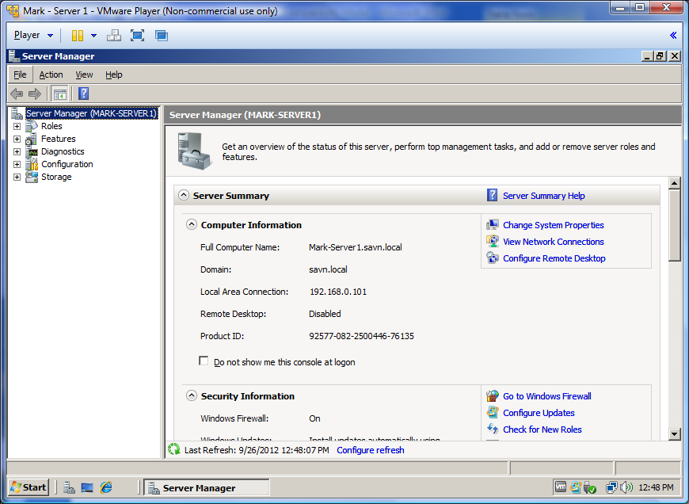
Server Manager In Windows Server 2008

Slide 6
Administrarea Windows Server 2008
Să privim mai detaliat cîteva dintre caracteristicile instrumentului Server Manager.
Când este lansat Server Manager, initial el deschide Microsoft Management Console (MMC) care afişează o fereastră cu două zone: arborele de navigare în Consolă (Navigation tree pane) în partea stângă şi zona de detalii (Details pane) în partea dreaptă, aşa cum se poate vedea în fig. din pag următoare.
Zona Console tree evidenţiază cinci arii majore de functionalitate a Server Manager-ului: roluri, caracteristici, diagnostic, configurări şi storage.

Slide 7
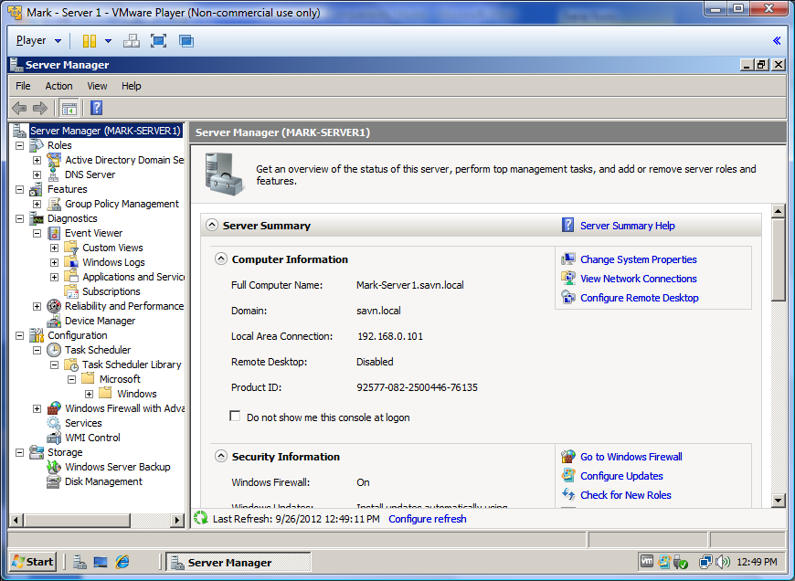
Console/Navigation pane
Details pane

Slide 8
Administrarea Windows Server 2008
Roles. Permit administratorului să instaleze, să îndepărteze şi să administreze roluri pentru server. În nodul roles se află câte un nod copil pentru fiecare rol; acesta, la rândul său are link-uri spre snap-inuri MMC folosibile pentru a da funcţionalitate rolului.
Features. Permit administratorului să instaleze, îndepărteze şi să administreze funcţionalităţi pentru server. Ca şi în cazul rolurilor, există câte un nod copil la fiecare caracteristică instalată, link-uri spre snap-inuri MMC folosibile pentru a stabili functionlitatea.
Diagnostics. Conţine linkuri spre snap-ins folosite în scop de diagnostic şi testare a funcţionării, cum ar fi testarea performanţelor.
Configurations. O interfaţă spre snap-ins folosite pentru un control granular al serverului, care constă în Tasks Configuration, Windows Firewall, Services, şi Windows Management Instrumentation (WMI) Control.
Storage. Linkuri spre snap-ins Disk Management and Windows Server Backup (WSB)

Slide 9
Administrarea Windows Server 2008
Separat de functionalitatea oferită de Console tree, pagina principală a Server Manager, când este selectată rădăcina Console tree, este o arie importantă pentru administratorii de sistem.
Secţiunea Server Summary a paginii principale seamănă cu fereastra ICT (Initial Configuration Task) şi are acelaşi conţinut.
Odată ce serverul este configurat iniţial, orice modificare de configurare ulterioară este făcută via Server Manager şi nu prin ICT.
Server Summary este divizat în două arii principale: Computer Information and Security Information (see page 5).

Slide 10
Administrarea Windows Server 2008
Aria Computer Information dă detalii despre numele fully qualified domain al computerului dacă este inclus în domeniu, sau namele NetBIOS dacă este inclus doar într-un workgroup.
Este afişat domeniul sau workgroupul în care este adăugat serverul, alături de informaţii despre adaptoarele de reţea ale serverului si informaţii despre adresele IPv4 and IPv6.
Posibilitatea de a schimba oricare dintre aceste informaţii este asigurată de linkurile existente în partea dreaptă a informaţiei afişate. Aceste linkuri sunt spre appleturile din control panel care permit configurarea atributelor afişate.

Slide 11
Administrarea Windows Server 2008
Zona de jos a Server Summary este Security Information, şi dă informatii critice referitoare la securitatea serverului.
Pentru Server Manager, asta înseamnă dacă Firewall-ul este on sau off, cum se face updatarea serverului, când au fost verificate ultima dată updatările, dacă au fost instalate
În sfârşit, sunt arătate configurările pentru Internet Explorer Enhanced Security. Aceasta arată administratorulu să precizeze dacă vrea să marcheze un web site ca fiind sigur sau să îl ignore.
Pe pagina următoare figura arată că serverul are instalate update-uri recente.

Slide 12
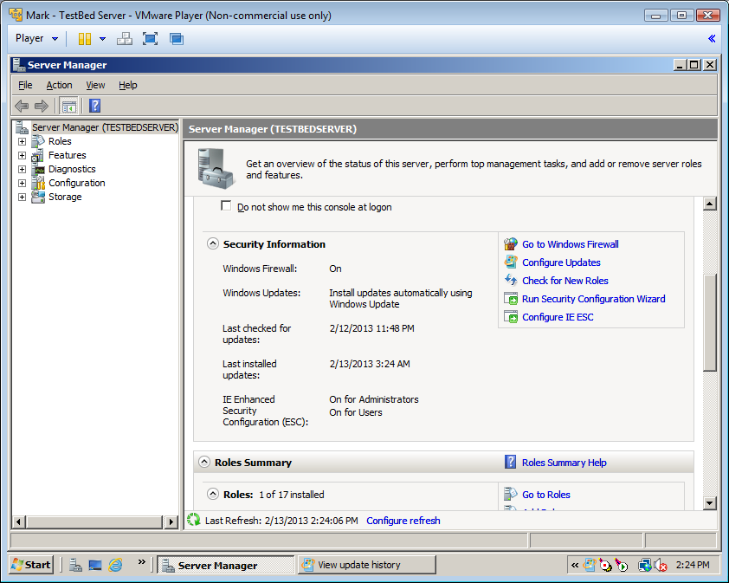
Today is February 13, 2013 – Notice that Windows updates were last done earlier this morning.

Slide 13
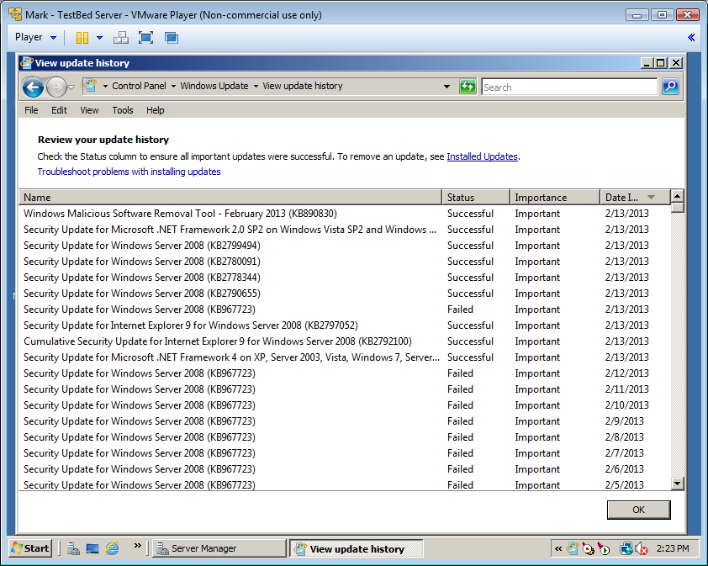
Update history on this server.

Slide 14
Administrarea Windows Server 2008
Următoarea parte a secţiunii principale a Server Manager-ului este un sumar al rolurilor, care arată fiecare rol instalat pe server şi un sumar al stării sale din ultimele 24 de ore.
Sumarul statusului ilustrează cele mai rele logouri legate de serviciile acestui rol din ultimele 24 hours.
De reţinut că in screen-shotul de pe fig următoare serverul în cauză are doar un singur rol instalat.

Slide 15
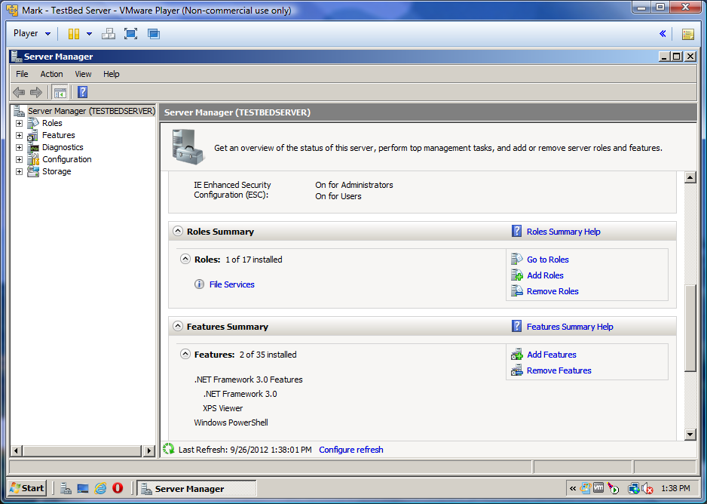

Slide 16
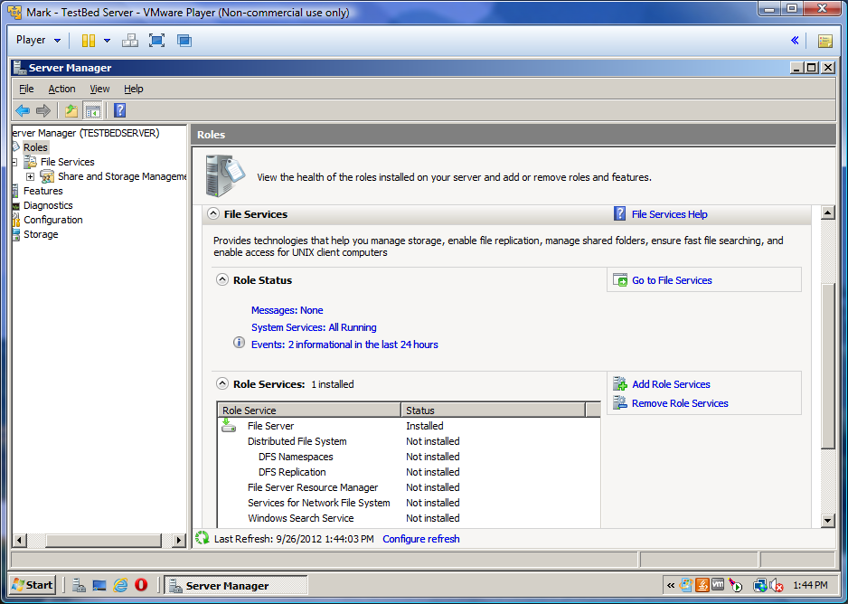

Slide 17
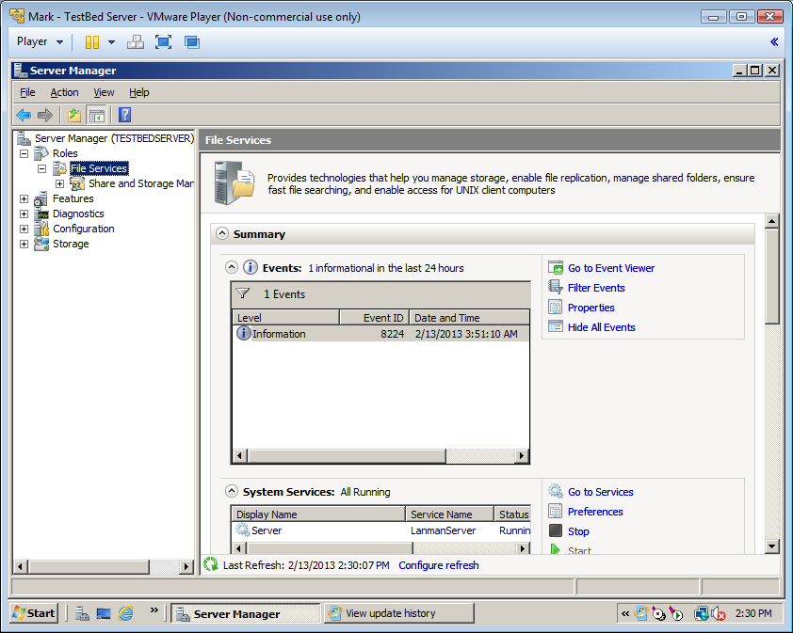

Slide 18
Administrarea Windows Server 2008
Următoarea parte ferestrei principale a Server Manager este Features Summary care listează funcţionalităţile deja instalate şi are linkuri spre Add or Remove Features.
No status is provided for any of the installed features because typically they help facilitate a role’s duties and do not, or their own, provide a service. There are exceptions to this. Windows Internet Name Service (WINS), for example, provides a direct service. However, the experience for features is not as integrated as with roles, and no summary information is provided, you simply see which features are provided.

Slide 19
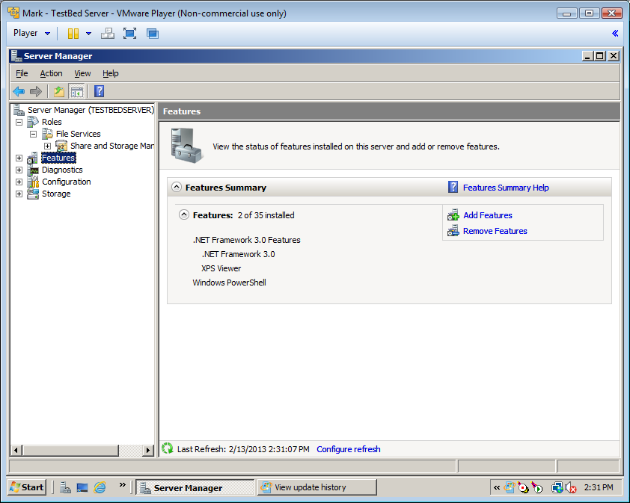

Slide 20
Administrarea Windows Server 2008
Ultima secţiune a ferestrei principale a Server Manager este Resources and Support care arată o parte comună ce se găseşte (accesibilă) cînd se lucrează curent cu Server Manager. Mai precis, când se lucrează în secţiunea Roluri din Server Manager, fiecare rol propria secţiune resurse.
Multe din detaliile cuprinse în această secţiune au linkuri spre Microsoft feedback, sau pentru asistenţă tehnică la un centru de asistenţă tehnică (Windows Server TechCenter).

Slide 21
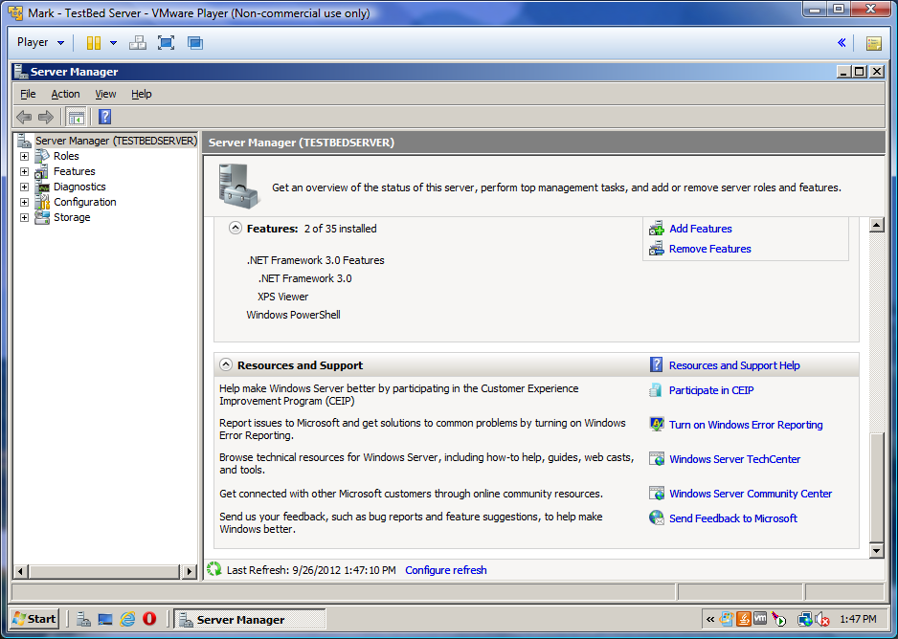
Server Manager In Windows Server 2008

Slide 22
Server Manager - Administarea rolurilor
Funcţia principală a Server Manager este să asigure o interfaţă prin care să se administreze ce poate să facă serverul.
Rolurile serverului arată ce poate face acesta, adică rol de domain controller, rol de DNS server, rol de file server etc.
Pagina principală (de început) a Server Manager, afişează în Role Summary o listă a rolurilor instalate şi starea lor bazată pe logouri de evenimente şi servicii monitorizate ale rolului..
Înainte de a vedea mai detaliat rolurile, să vedem pagina principală Roles din Server Manager.
(Click pe linkul Roles în arborele de configurare al panoului din fereastra principală Server Manager pentru a merge în pagina principală Roles)

Slide 23
Server Manager - Administarea rolurilor
La fel ca si pagina principală din Server Manager, pagina Roles are secţiunea Roles Summary, plus opţiunea add and remove roles.
După secţiunea Summary există o sectiune pentru fiecare rol instalat, care include un icon penru a seta informatia referitoare la Role (informaţia poate fi afişată sau ascunsă, acţionând săgeţile din fereastră).
După cum se va vedea ulterior, rolul ADDS este admonistrat oarecum diferit de majoritatea celorlalte, datorită în primul rând complexităţii sale si faptului că este un rol special.

Slide 24
Server Manager - Administarea rolurilor
Pagina următoare ilustrează informaţia afişată pentru rolul File Services aşa cu apare pe server.
Adevărata forţă a Server Manager începe să fie descoperită când se selectează un rol specific. Atunci se pune la dispoziţie o mare cantitate de informaţie despre acel rol şi o îndrumare despre cum trebuie administrat.
Pe pagina principală a Roles se pot vedea logourile reale ale evenimentelor, care sunt legate de (informează despre) toate serviciile pe care utilitatorii le-au generat în ultimele 24 ore. Făcând click pe event log se poate vedea informaţie detaliată despre acel eveniment.

Slide 25
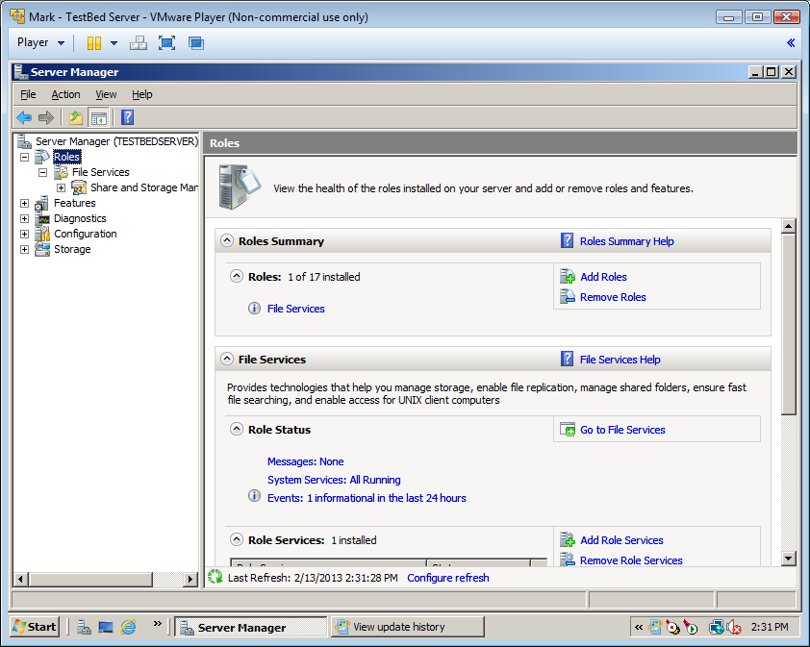
Server Manager - Managing Roles

Slide 26

Server Manager - Managing Roles

Slide 27
Server Manager - Administarea rolurilor
Pagina Roles a unui rol instalat furnizează informaţii pe următoarele trei arii critice referitoare la acel rol:
Evenimnte: apărute in ultimele 24 de ore.
System Services: listă cu servicii de sistem care asigură funcţionalitate acestui rol. Aceasta nu înseamnă toate serviciile instalate legate de acest rol, ci doar cele importante care au importanţă asupra funcţionalităţii rolului. De exemplu, rolul ADDS listează 10 servicii separate.
Role Services: permite adăugarea sau îndepărtarea de servicii pentru un rol instalat. Serviciile particulare unui rol depind de acel rol. Figura următoare ilustratrează servicile rolului File Service.

Slide 28
